Slide 1
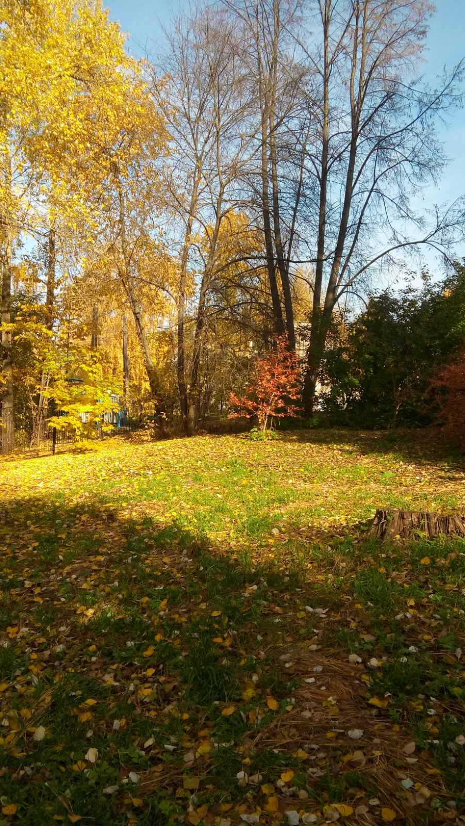
Наша малая Родина
Ильинская
межпоселенческая
библиотека
имени А.Е. Теплоухова
(осенние зарисовки)

Slide 2
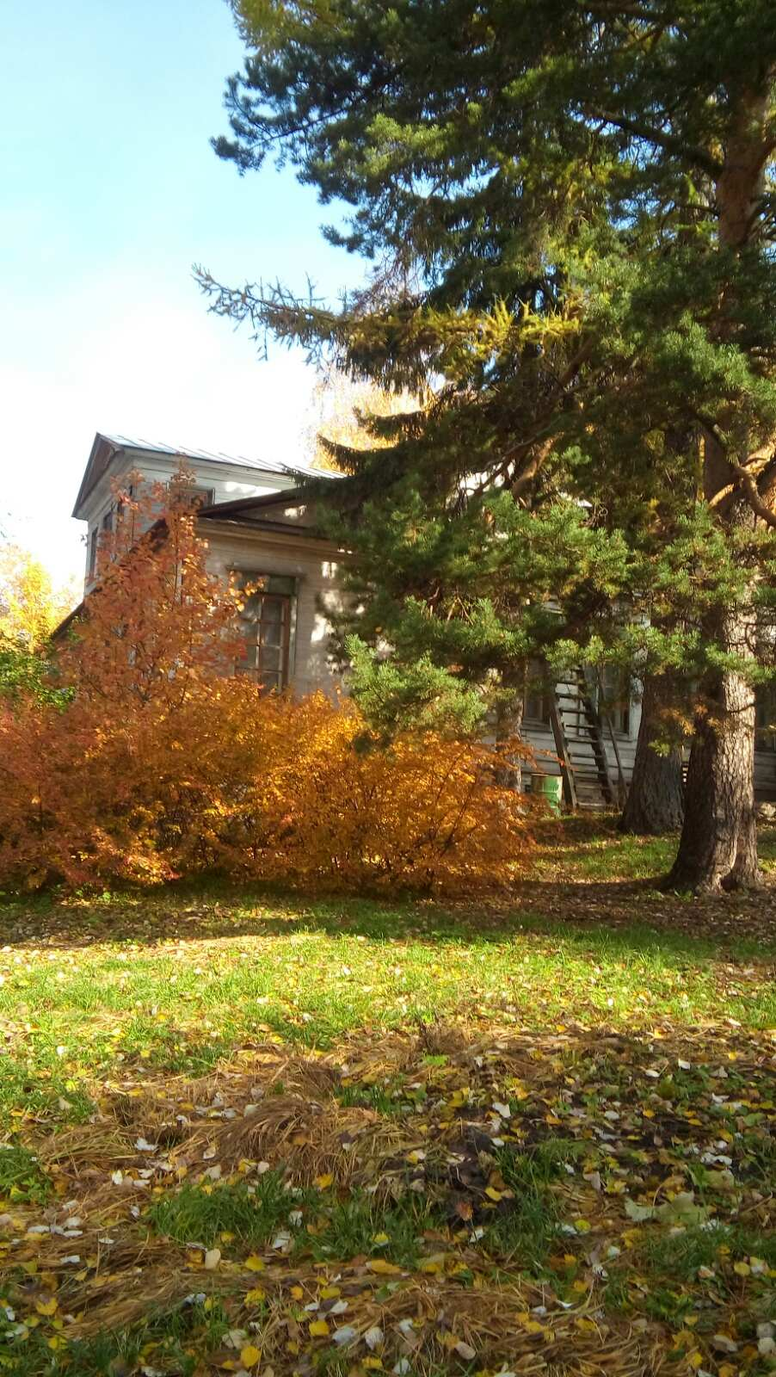
Ильинская библиотека -одна старейших библиотек в Пермском крае. Сегодня это - центр нравственного, духовного и культурного возрождения территории.

Slide 3
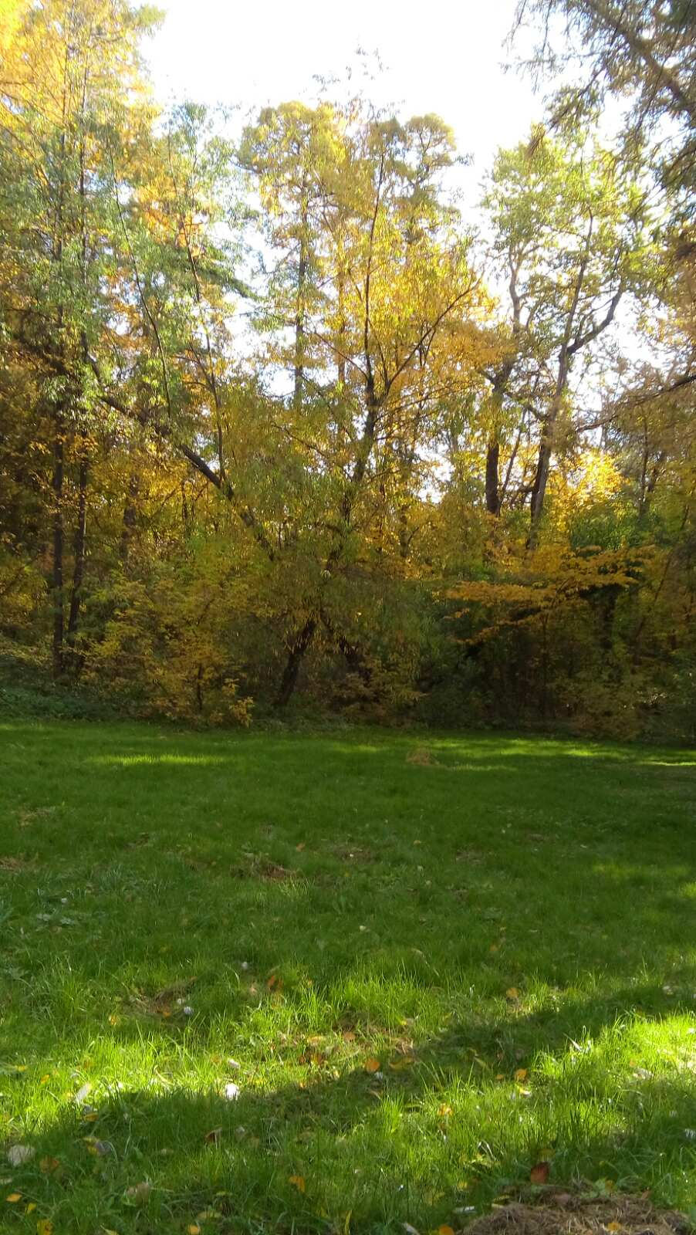
Красота удивительного сада в усадьбе лесовода А.Е. Теплоухова преподносит жителям и гостям поселка Ильинского умиротворение и покой души!

Slide 4
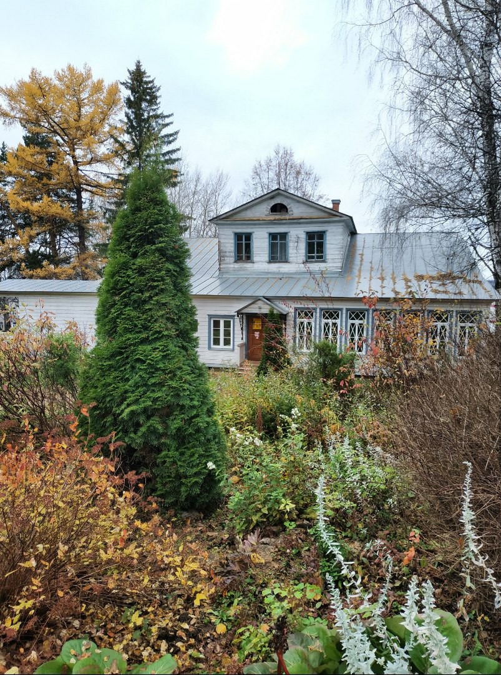
Сад–сказка при доме Теплоуховых – маленький оазис красоты и гармонии. Он поражает буквально с первых шагов. Необычное соседство кустов и деревьев разных климатических поясов, нездешние растения, редкие благоухающие цветы….

Slide 5
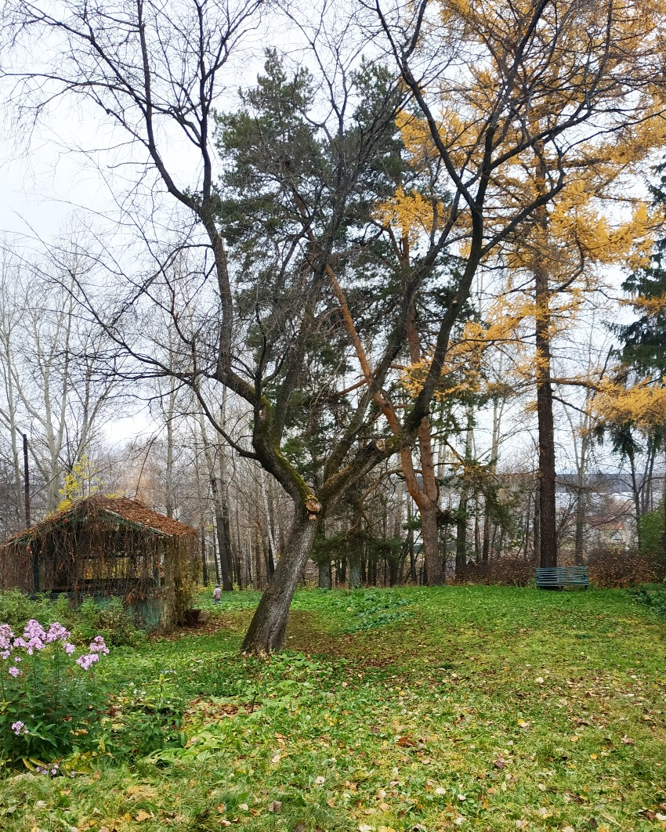
Кто хоть раз побывает в Ильинской
библиотеке
имени А.Е. Теплоухова, навсегда оставит в своем сердце теплые воспоминания об этом прекрасном месте Пермского края.

